Slide 1
Mapeamento colaborativo do tráfego urbano
ANDRÉ IVO KIDO
HENRIQUE COPELLI ZAMBON
MARCIO MASSAKI HOROIWA

Slide 2
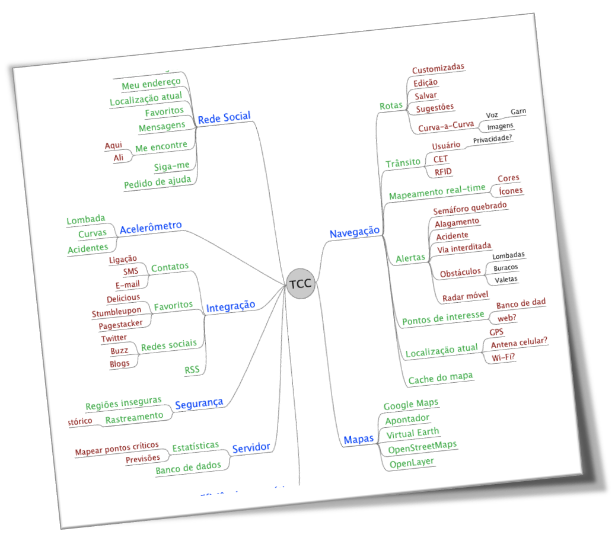
Brainstorm

Slide 3
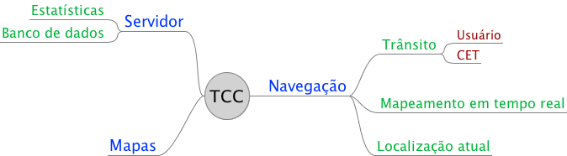
Escopo

Slide 4
Escopo
Localização
Mapa
Informações do trânsito
  Atuais
  Históricas

Slide 5
Atividades
POC – Prova de conceito
  API do Google Maps
  iPhone Map Kit
Documento de especificação
  Descrição do sistema
  Funções de software
  Restrições
  Requisitos
  Modelagem de casos de uso

Slide 6
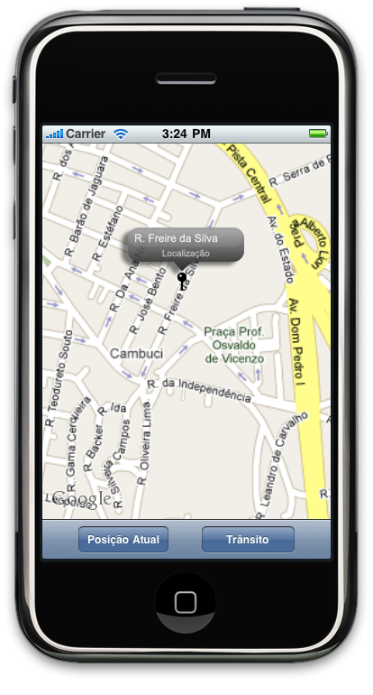
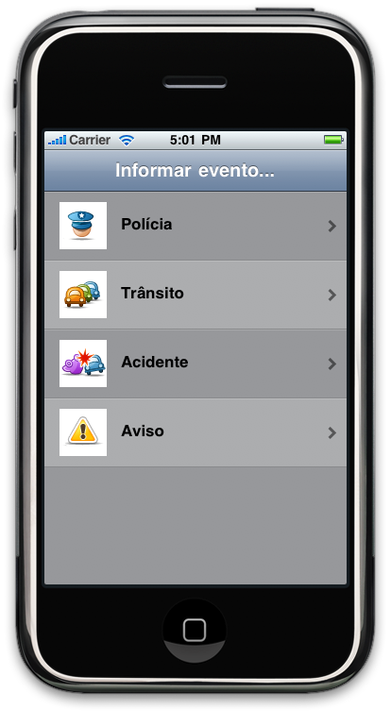
Interface do usuário

